Slide 1
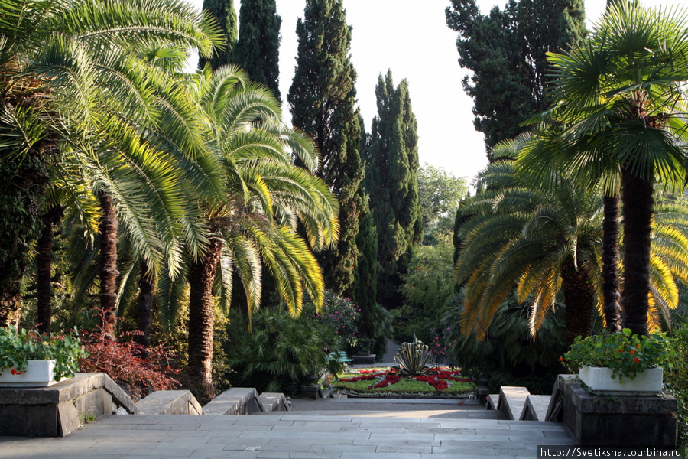
Зона субтропиков России
Автор: учитель начальных классов
ГБОУ Лицея №1828 «Сабурово» г.Москвы
Рязанова Юлия Сергеевна

Slide 2
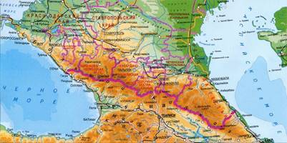
Географическое положение
Зона суб­тро­пи­ков за­ни­ма­ет очень неболь­шую тер­ри­то­рию. Она рас­по­ло­же­на на по­бе­ре­жье: с одной сто­ро­ны – Кав­каз­ские горы, а с дру­гой – Чер­ное море.
120
50
30
2008
2009
2010
2011
Название графика

Slide 3
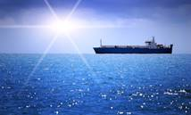
В рас­по­ло­же­нии зоны кро­ет­ся сек­рет ее уди­ви­тель­но­го кли­ма­та и при­ро­ды. Солн­це за лето на­гре­ва­ет море.
120
50
30
2008
2009
2010
2011
Название графика

Slide 4
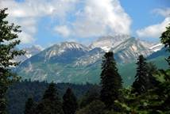
А затем море от­да­ет по­бе­ре­жью зимой теп­лый воз­дух. Вы­со­кие и мо­ло­дые Кав­каз­ские горы на­хо­дят­ся близ­ко, они яв­ля­ют­ся непре­одо­ли­мой пре­гра­дой для хо­лод­но­го се­вер­но­го ветра, по­это­му на по­бе­ре­жье уме­рен­но жар­кое лето и теп­лая зима. Вы­па­да­ет много осад­ков. Воз­дух здесь влаж­ный.
120
50
30
2008
2009
2010
2011
Название графика

Slide 5
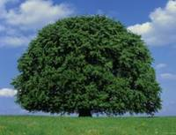
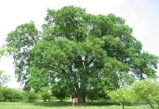
Растения субтропиков
Рас­ти­тель­ный мир этой зоны богат и раз­но­об­ра­зен. На скло­нах гор рас­ки­ну­лись нетро­ну­тые че­ло­ве­ком ши­ро­ко­лист­вен­ные леса. Здесь про­из­рас­та­ют бук и дуб – ве­ли­че­ствен­ные де­ре­вья, из­вест­ные своей вы­со­ко­ка­че­ствен­ной дре­ве­си­ной.
120
50
2008
2009
2010
2011
Название графика
Бук
Дуб

Slide 6
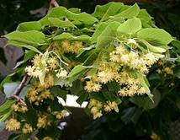
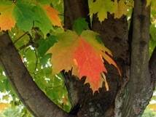
Липа
120
50
30
2008
2009
2010
2011
Клён
Название графика

Slide 7
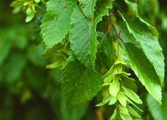
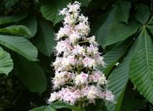
Граб
120
50
30
2008
2009
2010
2011
Каштан
Название графика

Slide 8
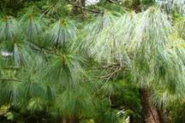
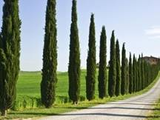
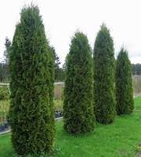
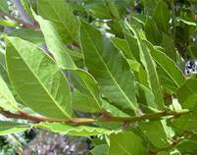
В пар­ках и на ули­цах го­ро­дов вы­са­же­ны веч­но­зе­ле­ные рас­те­ния: пи­цунд­ская сосна, ки­па­рис, туя, лавр.
120
50
Пицундская сосна
Кипарис
30
2008
2009
2010
2011
Название графика
Туя
Лавр

Slide 9
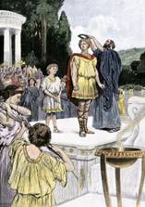
В древ­не­гре­че­ской куль­ту­ре лавр оли­це­тво­рял по­бе­ду и мир и был по­свя­щен Апол­ло­ну. Вот по­че­му в Гре­ции му­зы­кан­тов, по­этов, тан­цо­ров, по­кро­ви­те­лем ко­то­рых был Апол­лон, на­граж­да­ли имен­но лав­ро­вы­ми вен­ка­ми, в то время как спортс­ме­нов, ат­ле­тов увен­чи­ва­ли олив­ко­вы­ми или сель­де­рей­ны­ми вен­ка­ми.
120
50
30
2008
2009
2010
2011
Название графика

Slide 10
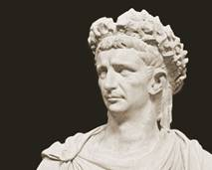
В Древ­нем Риме лав­ро­вый венок ста­но­вит­ся выс­шим зна­ком во­ин­ской и им­пе­ра­тор­ской славы.
120
50
30
2008
2009
2010
2011
Название графика

Slide 11
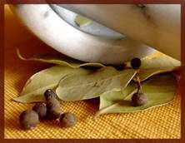
Ли­стья лавра из­дав­на ис­поль­зу­ют в ка­че­стве аро­ма­ти­че­ской при­пра­вы.
120
50
30
2008
2009
2010
2011
Название графика

Slide 12
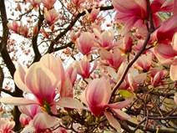
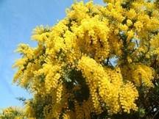
Также можно уви­деть ве­ли­ко­леп­ные маг­но­лии (за­цве­та­ют в фев­ра­ле-мар­те)и се­реб­ри­стые ака­ции (за­цве­та­ет в ян­ва­ре-фев­ра­ле).
120
Магнолия
30
2008
2009
2010
2011
Название графика
Акация

Slide 13
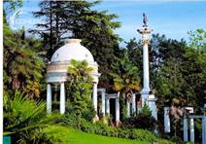
Сочинский дендрарий
В го­ро­де Сочи есть зна­ме­ни­тый денд­ра­рий – уни­каль­ное со­бра­ние суб­тро­пи­че­ской флоры и фауны, ко­то­рое яв­ля­ет­ся па­мят­ни­ком са­до­во-пар­ко­во­го ис­кус­ства.
120
50
30
2008
2009
2010
2011
Название графика

Slide 14
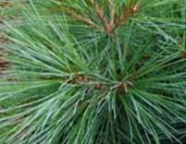
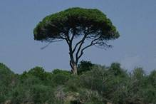

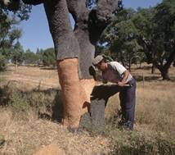
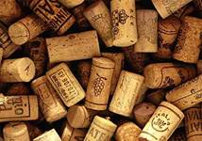
Здесь со­бра­ны около 2000 видов рас­те­ний со всего мира: лу­чи­стая сосна из Се­вер­ной Аме­ри­ки, пинус пиния из Ита­лии (из по­ле­на та­ко­го де­ре­ва был из­го­тов­лен ска­зоч­ный Пи­нок­кио), проб­ко­вый дуб из Сре­ди­зем­но­мо­рья (из его коры из­го­тав­ли­ва­ют проб­ки для бу­ты­лок) и др.
120
Пинус
50
30
Лучистая сосна
2008
2009
2011
Название графика
Пробковый дуб

Slide 15
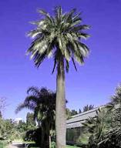
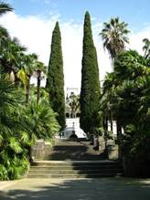
В со­чин­ском денд­ра­рии бо­га­тая кол­лек­ция пальм. Вот, на­при­мер, сло­но­вая паль­ма, ей боль­ше 100 лет, ее ствол похож на ногу слона. Этот вид при­ве­зен из Чили.
120
Самые вы­со­кие де­ре­вья в со­чин­ском денд­ра­рии – ки­па­ри­сы, их на­зва­ние про­ис­хо­дит от ост­ро­ва Кипр.
30
2008
2009
2010
2011

Slide 16
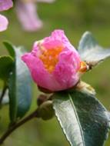
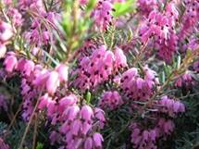
В денд­ра­рии пред­став­ле­но мно­же­ство видом цве­тов и цве­ту­щих рас­те­ний, по­это­му здесь круг­лый год можно на­блю­дать кра­соч­ное цве­те­ние того или иного вида. Осе­нью и зимой цве­тет ка­ме­лия, при­ве­зен­ная из Япо­нии.
120
50
30
С се­ре­ди­ны зимы цве­тет эрика, этот цве­ту­щий ку­стар­ник очень укра­ша­ет зим­ний парк.
2008
2009
2010
2011
Название графика

Slide 17
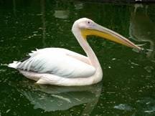
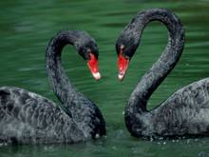
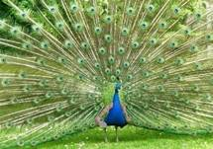
Со­чин­ский денд­ра­рий – без­опас­ная зона не толь­ко для ред­ких видов рас­те­ний, но и для жи­вот­ных. Здесь много птиц: пе­ли­ка­ны, пав­ли­ны, чер­ные ле­бе­ди др.
120
50
30
2008
2009
2010
2011
Название графика

Slide 18
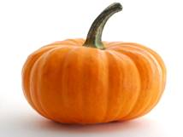
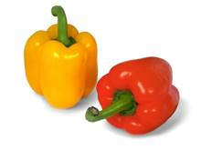
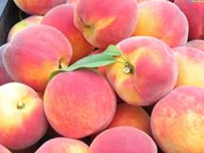
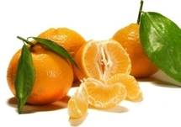
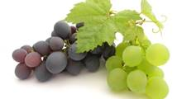
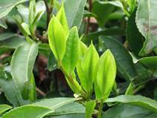
Выращивание культур
Чер­но­мор­ское по­бе­ре­жье из­д­рев­ле сла­вит­ся ве­ли­ко­леп­ны­ми уро­жа­я­ми ово­щей и фрук­тов. Здесь вы­ра­щи­ва­ют тыкву, бол­гар­ский перец, пер­си­ки, ви­но­град, ман­да­ри­ны и даже чай.
120
50
30
2008
2009
2010
2011
Название графика

Slide 19
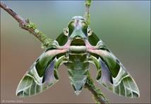
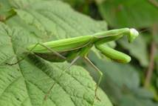
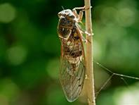
Животные субтропиков
Богат и раз­но­об­ра­зен жи­вот­ный мир зоны суб­тро­пи­ков. Жар­кий влаж­ный кли­мат под­хо­дит на­се­ко­мым: среди зе­ле­ной лист­вы можно раз­гля­деть бо­го­мо­ла (пи­та­ет­ся мел­ки­ми на­се­ко­мы­ми), ве­че­ром слыш­но стре­ко­та­ние ци­ка­ды (рас­ти­тель­но­яд­на), слож­но найти на оле­андре оле­анд­ро­во­го браж­ни­ка – спа­са­ясь от вра­гов, он мас­ки­ру­ет­ся под рас­крас­ку этого рас­те­ния.
120
50
30
2008
2009
2010
2011
Олеандровый бражник
Богомол
Название графика
Цикада

Slide 20
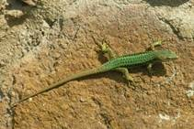
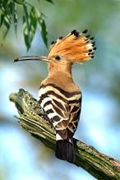
В этой зоне оби­та­ет кав­каз­ская яще­ри­ца, она без­обид­ная, быст­рая и лов­кая.
120
50
30
Ярка и необыч­на птица удод, у нее длин­ный ост­рый клюв, а кра­соч­ный хо­хо­лок ино­гда рас­кры­ва­ет­ся в форме веера. Его из­люб­лен­ная еда – ли­чин­ки му­ра­вьев и гу­се­ни­цы.
2008
2009
2010
2011
Название графика

Slide 21
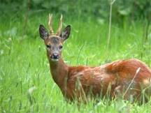
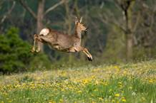
В Кав­каз­ских горах оби­та­ют ко­су­ли, бла­го­род­ные и гра­ци­оз­ные жи­вот­ные, своим спо­кой­стви­ем под­чер­ки­ва­ю­щие уми­ро­тво­рен­ность этих мест.
Но в слу­чае необ­хо­ди­мо­сти ко­су­ли могут раз­ви­вать вы­со­кую ско­рость и со­вер­шать прыж­ки до 8 м в длину.
120
50
30
2008
2009
2010
2011
Название графика

Slide 22
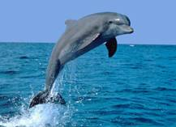
Обитатели моря
В Чер­ном море оби­та­ют дель­фи­ны афа­ли­ны – об­щи­тель­ные, умные и лег­ко­обу­ча­е­мые жи­вот­ные.
120
Афа­ли­ны об­ща­ют­ся между собой при по­мо­щи сви­стов на уль­тра­зву­ко­вой ча­сто­те – че­ло­ве­че­ское ухо спо­соб­но раз­ли­чить толь­ко неко­то­рые из этих зву­ков.
50
30
2008
2009
2010
2011
Название графика

Slide 23
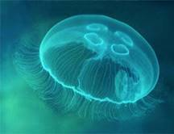
Ме­ду­за – одно из самых древ­них живых су­ществ на Земле, они по­яви­лись еще до ди­но­зав­ров.
Они толь­ко вы­гля­дят дряб­лы­ми, а на­о­щупь ме­ду­зы упру­гие и твер­дые. Они имеют зон­ти­ко­по­доб­ное стро­е­ние с мно­же­ством щу­па­лец. Если до­тро­нуть­ся до ме­ду­зы, обо­жжешь­ся, как при при­кос­но­ве­нии к кра­пи­ве, – так ме­ду­за за­щи­ща­ет­ся. Но если ме­ду­зу вы­бра­сы­ва­ет вол­ной на берег, она по­ги­ба­ет, по­то­му что почти пол­но­стью со­сто­ит из воды и не может на­хо­дить­ся на суше.
120
50
30
2008
2009
2010
2011
Название графика

Slide 24
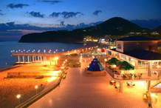
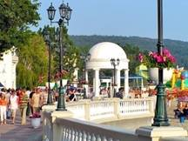
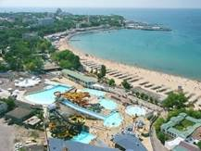
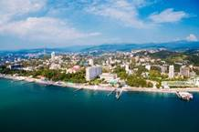
Курортная зона
На по­бе­ре­жье Чер­но­го моря еже­год­но от­ды­ха­ют и оздо­рав­ли­ва­ют­ся ты­ся­чи рос­си­ян. Самые по­пу­ляр­ные ку­рорт­ные го­ро­да– это Анапа, Ге­лен­джик, Ту­ап­се
120
50
30
и, ко­неч­но же, Сочи, ко­то­рый яв­ля­ет­ся самым круп­ным ку­рорт­ным го­ро­дом Рос­сии и Ев­ро­пы, а также неофи­ци­аль­но име­ну­ет­ся лет­ней, южной и ку­рорт­ной «сто­ли­цей» Рос­сии.
2008
2009
2010
2011
Название графика

